Slide 1
Tiếng Việt
Chủ điểm:
Ước mơ tuổi thơ

Slide 2
Thứ … ngày … tháng … năm 2022
Tiếng việt
Chủ điểm: Ước mơ tuổi thơ
Bài 2 – Tiết 2: Nói và nghe: Nói về một nhân vật trong truyện

Slide 3
Tìm từ có nghĩa giống với mỗi từ sau:
Cố gắng
Say mê

Slide 4
Tìm từ có nghĩa giống với mỗi từ sau:
Kỹ thuật:
Khăn trải bàn
Cố gắng
Say mê

Slide 5
Các nhóm, tổ khác
Lắng nghe – nhận xét
Chia sẻ trước lớp

Slide 6
Tìm từ có nghĩa giống với mỗi từ sau:
Cố gắng
Say mê
Nỗ lực
Nguyễn Nhật Bảo Châu
Mê say
Gắng sức
Đam mê

Slide 7
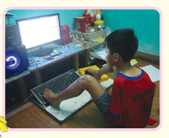
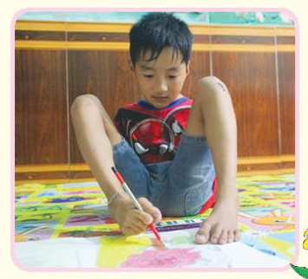
Em hãy dùng những từ ngữ tìm được ở bài tập 2 để nói về bạn Tiến Anh
Các từ ngữ ở bài tập 2:
cố gắng, gắng sức, nỗ lực, mê say, say mê, đam mê, ham mê,….
Bạn Tiến Anh cố gắng sử dụng máy tính bằng chân

Slide 8
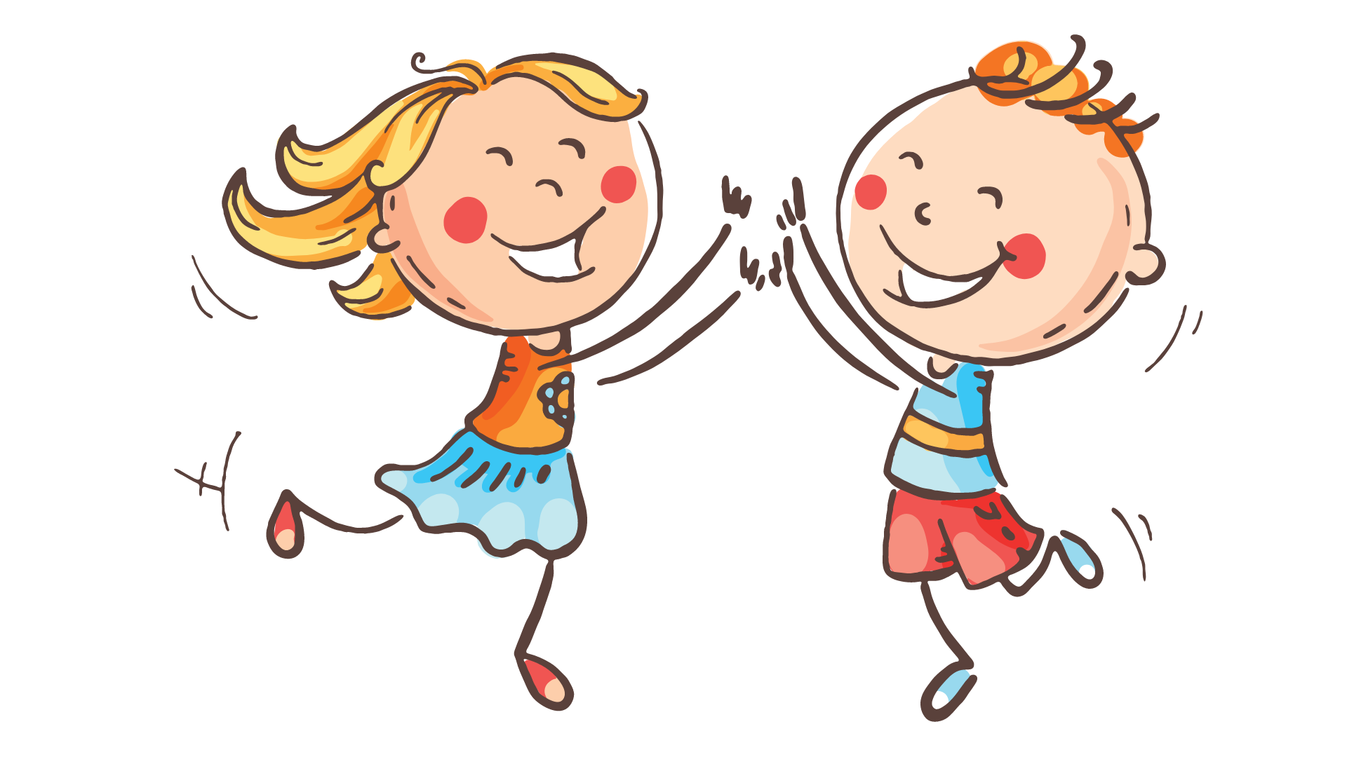
Em hãy dùng những từ ngữ tìm được ở bài tập 2 để nói về bạn Tiến Anh
Thảo luận nhóm đôi

Slide 9
Em hãy dùng những từ ngữ tìm được ở bài tập 2 để nói về bạn Tiến Anh
Chia sẻ trước lớp

Slide 10
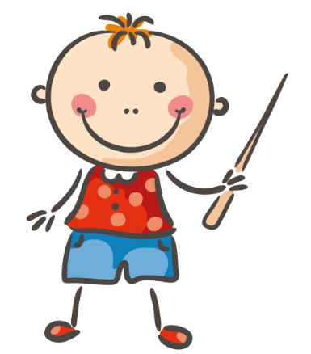
Bạn
nhận xét
Giáo viên
nhận xét

Slide 11
Em hãy dùng những từ ngữ tìm được ở bài tập 2 để nói về bạn Tiến Anh
Bạn Tiến Anh cố gắng để làm mọi việc bằng chân.
Bạn nỗ lực sử dụng máy tính bằng chân.
Bạn đam mê vẽ tranh và có ước mơ làm họa sĩ.

Slide 12
Kỹ thuật: Tia chớp

Slide 13
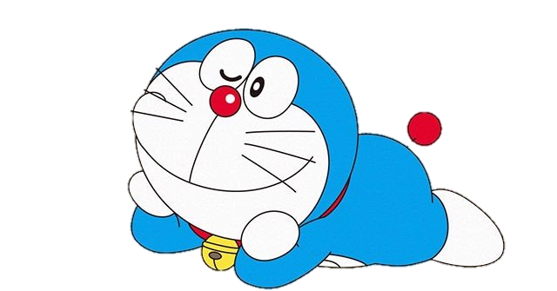
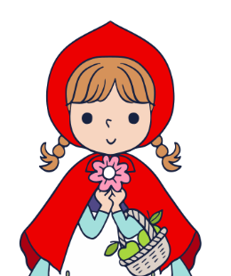
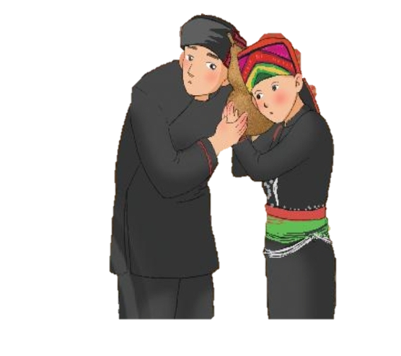
Em hãy nói về một nhân vật trong truyện em thích
dựa vào gợi ý:
Hình dáng
........
Tên
Tính tình

Slide 14
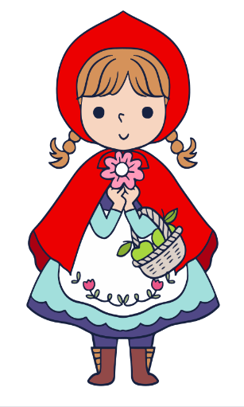
Đây là nhân vật nào?
Trong câu chuyện nào?

Slide 15
Nhân vật Cô bé quàng khăn đỏ trong
câu chuyện Cô bé quàng khăn đỏ

Slide 16
Mẫu
Tên
Cô bé quàng khăn đỏ
Hình dáng
Hay quàng chiếc khăn màu đỏ
Dễ thương, rất thương bà
của mình nhưng ham chơi
Tính tình
Cảm nghĩ
của em
Em thích cô bé quàng khăn đỏ vì cô hiếu thảo và biết sửa sai.

Slide 17
Nói về một nhân vật trong truyện em thích
Nhóm đôi
Tên
Hình dáng
Tính tình
........

Slide 18
Các nhóm, tổ khác
Lắng nghe – nhận xét
Chia sẻ trước lớp

Slide 19
Bạn
nhận xét
Giáo viên
nhận xét

Slide 20
Cảm ơn
và hẹn gặp lại

